Slide 1
Análisis del Rendimiento de Aplicaciones
Tatiana Sánchez

Slide 2

Resumen
Importancia del análisis de rendimiento en el desarrollo de software y los beneficios de las herramientas de análisis de rendimiento.
El análisis de rendimiento es crucial para identificar y resolver cuellos de botella en las aplicaciones, mejorando la eficiencia y la experiencia del usuario.
Notes:
En esta investigación se enfatiza en la importancia del análisis del rendimiento de aplicaciones en desarrollo de software.
Uno de los puntos importantes es asegurar el desempeño ya que es crucial para la experiencia de usuario y la eficiencia del sistema
Se utilizaron diversas herramientas que son gran beneficio para garantizar el entendimiento del funcionamiento de las aplicaciones e identificar cuellos de botella.
Estas herramientas permiten ahorrar tiempo en el desarrollo, son adaptables a diversos lenguajes de programación y habilidades técnicas del usuario.

Slide 3
Introducción
En el mundo moderno, las aplicaciones juegan un papel crucial. La resolución de problemas de rendimiento es esencial para mejorar la experiencia del usuario y la eficiencia del sistema.
Este trabajo se centra en las herramientas y métodos para analizar y mejorar el rendimiento de las aplicaciones.
Notes:
Las aplicaciones son esenciales hoy en día, pero si funcionan lento o se traban, pueden ser un fastidio. Aquí es donde se usa el análisis de rendimiento de aplicaciones, que es como tener una lupa para identificar los problemas que hacen que las aplicaciones funcionen mal.
Tener buenas herramientas para analizar el rendimiento es clave por varias razones. Primero, porque una aplicación lenta daña la experiencia del usuario. Nadie quiere esperar a que una aplicación cargue. Al analizar el rendimiento, podemos identificar qué está causando esa lentitud y mejorar la aplicación para que sea más rápida y responda mejor.
También, las aplicaciones pueden consumir muchos recursos de la computadora, como memoria y procesador. El análisis de rendimiento nos ayuda a encontrar esos puntos donde la aplicación está gastando demasiada energía y optimizar el código para que consuma menos. Así la aplicación funciona mejor y de forma más sostenible.
Por último, a medida que las aplicaciones crecen y tienen más usuarios, necesitan poder manejar esa carga sin problemas. El análisis de rendimiento nos ayuda a asegurarnos de que la aplicación pueda funcionar bien incluso cuando tenga mucha gente usándola a la vez.

Slide 4
Marco Teórico
Interacción con el hardware
Caché y patrones
Algoritmos de programación
La interacción de la aplicación con el hardware es fundamental para su rendimiento. Se analizan la CPU, la memoria y los dispositivos de entrada/salida.
La utilización eficiente de la caché y el análisis de patrones de acceso a la memoria son claves para mejorar el rendimiento.
Se discuten los algoritmos de programación y la gestión de procesos del sistema operativo, así como la complejidad temporal y espacial de los algoritmos.
Notes:
Para analizar efectivamente el rendimiento de una aplicación, hay que entender varios conceptos teóricos. Estas bases teóricas nos permiten ver cómo funciona la aplicación a un nivel más profundo y así crear software de alto rendimiento.
Primero, hay que tener en cuenta la interacción de la aplicación con el hardware. Para analizar el rendimiento, necesitamos entender la arquitectura de la computadora, incluyendo la CPU, la memoria y los dispositivos de entrada/salida (I/O). Un uso eficiente de la caché es crucial, ya que un uso inadecuado puede crear cuellos de botella. El análisis de rendimiento nos ayuda a identificar áreas para optimizar la caché. Las aplicaciones también interactúan con jerarquías de memoria complejas, desde registros de alta velocidad hasta memoria principal más lenta y dispositivos de almacenamiento. Analizar los patrones de acceso a la memoria revela qué tan eficientemente la aplicación utiliza estos recursos.
Además, la CPU maneja múltiples procesos, y los algoritmos de planificación determinan qué proceso recibe acceso en un momento dado. Analizar el algoritmo de planificación elegido (por ejemplo, First-Come-First-Served, Round-Robin) ayuda a evaluar qué tan efectivamente la CPU es utilizada por la aplicación.
El sistema operativo (OS) es responsable de asignar y utilizar los recursos del sistema. Una comprensión profunda de las funcionalidades básicas del SO es esencial para un análisis de rendimiento efectivo. El SO gestiona la creación, ejecución y finalización de procesos. El cambio de contexto, que es el proceso de cambiar entre procesos en ejecución, puede afectar el rendimiento de la aplicación. Analizar la frecuencia de cambio de contexto puede revelar cuellos de botella potenciales. Además, el SO maneja la asignación de memoria para las aplicaciones. Analizar las técnicas de administración de memoria empleadas por el SO ayuda a identificar problemas potenciales como la fragmentación de la memoria, que podría afectar el rendimiento de la aplicación.
Finalmente, los algoritmos y las estructuras de datos dentro de la aplicación juegan un papel importante en el rendimiento. Entender estos conceptos permite analizar la complejidad temporal y espacial de los algoritmos implementados. Analizar la complejidad temporal ayuda a identificar áreas donde los cálculos pueden estar tomando demasiado tiempo, lo que lleva a cuellos de botella de rendimiento. La cantidad de memoria requerida por un algoritmo (complejidad espacial) también necesita consideración, ya que los algoritmos con alta complejidad espacial podrían conducir al agotamiento de la memoria y afectar el rendimiento.

Slide 5
Evaluación y Planificación
Identificación
Planificación
Primero, se debe identificar la aplicación objetivo y seleccionar las herramientas de perfilado adecuadas según el lenguaje de programación y la plataforma.
La planificación incluye la definición de métricas de rendimiento y la configuración del entorno de pruebas.

Slide 6
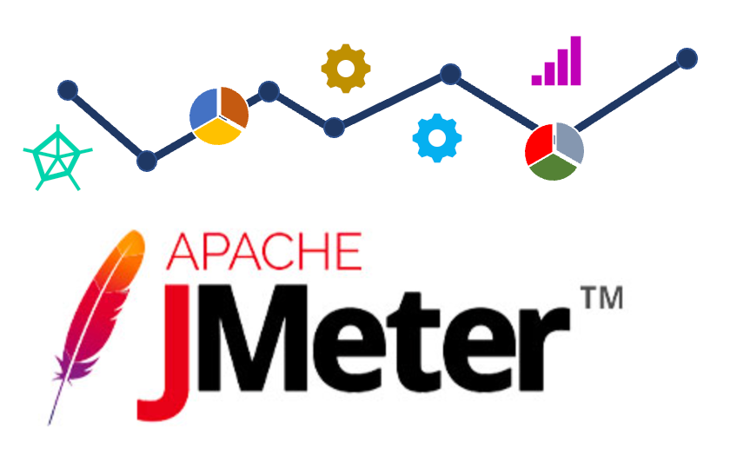

Proceso de Perfilado
Python
Java
C/C++
cProfile: Ofrece estadísticas detalladas de la ejecución de la aplicación.
Pyinstrument: Proporciona una visualización del tiempo de ejecución de las funciones.
JMeter: Una herramienta de prueba de carga que analiza el rendimiento y el comportamiento.
Caliper: Mide el rendimiento de los microbenchmarks en aplicaciones C/C++.
APM de propósito general
New Relic: Monitorea el rendimiento de las aplicaciones en tiempo real.
Notes:
Se debe elegir la herramienta correcta para analizar el rendimiento de una aplicación lo cual depende del lenguaje de programación.
Python:
cProfile: Esta herramienta incluida en Python permite un análisis básico de rendimiento. Genera reportes que muestran el tiempo dedicado a la ejecución de diferentes secciones de código, ayudando a identificar cuellos de botella.
Pyinstrument: Esta librería externa ofrece una experiencia más fácil de usar para analizar aplicaciones Python. Se basa en cProfile, proporcionando representaciones visuales de los datos de análisis y gráficos de llamadas que muestran las relaciones entre las llamadas de funciones y sus tiempos de ejecución.
Aplicaciones Java:
JMeter: Si bien se usa principalmente para pruebas de carga en etapas posteriores, JMeter puede ser una herramienta valiosa para la evaluación inicial. Simula escenarios de carga que tensionan los cuellos de botella identificados, ayudando a medir el impacto de las optimizaciones.
Aplicaciones C/C++:
Caliper: Este framework permite incorporar capacidades de análisis de rendimiento directamente en aplicaciones escritas en C/C++/Fortran. Facilita la medición del rendimiento en tiempo de ejecución y es particularmente adecuado para aplicaciones de Computación de Alto Rendimiento (HPC), pero se puede usar con cualquier lenguaje en sistemas Unix o Linux.
Herramienta APM de uso general:
New Relic: Esta herramienta de monitoreo del rendimiento de aplicaciones (APM) basada en la nube ofrece una vista integral del estado de la aplicación. Recopila datos sobre diversos aspectos como tiempos de respuesta del servidor, interacciones con la base de datos y errores del usuario, proporcionando información en tiempo real que puede guiar su análisis.

Slide 7
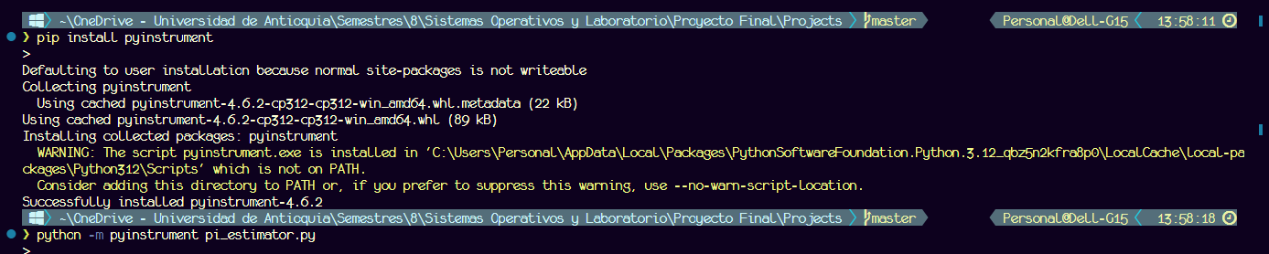
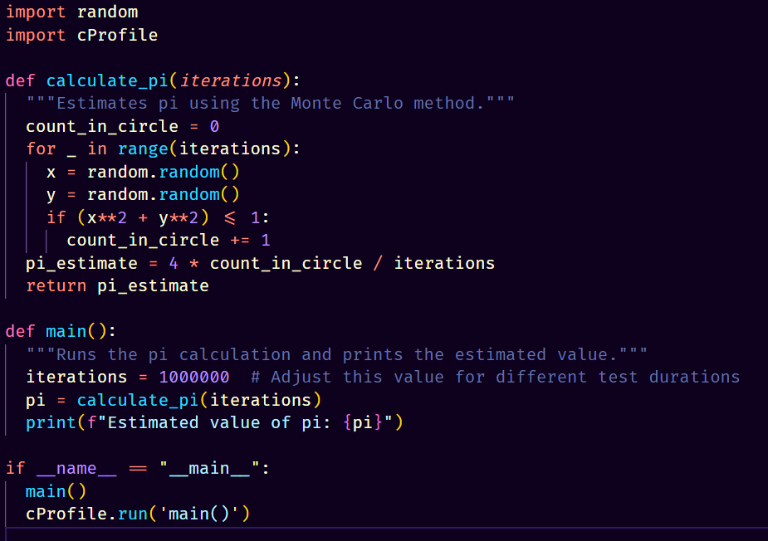
Proceso de Perfilado

Slide 8
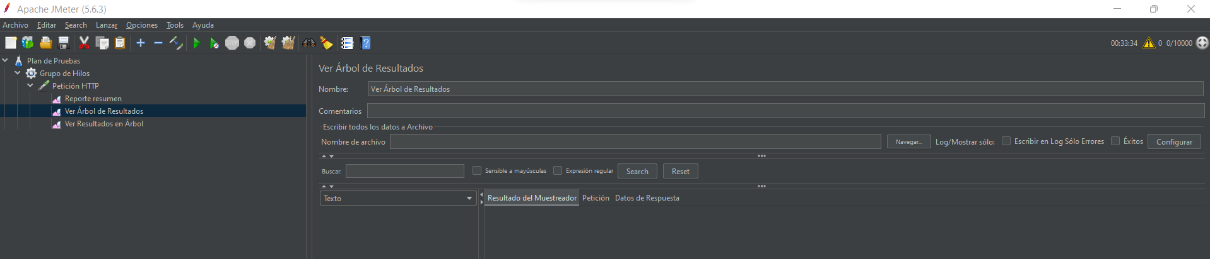
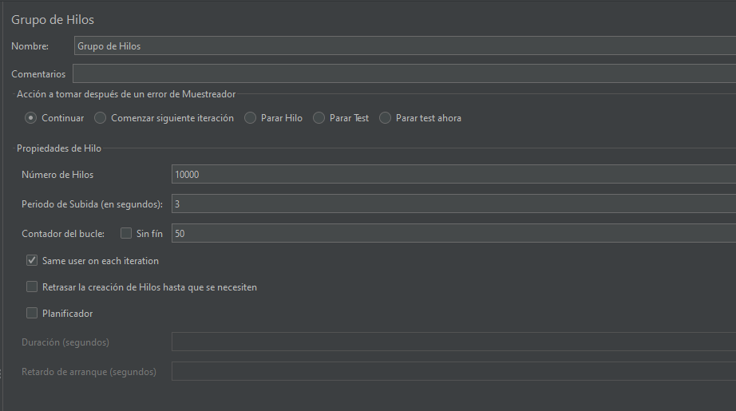
Proceso de Perfilado

Slide 9
Proceso de Perfilado

Slide 10
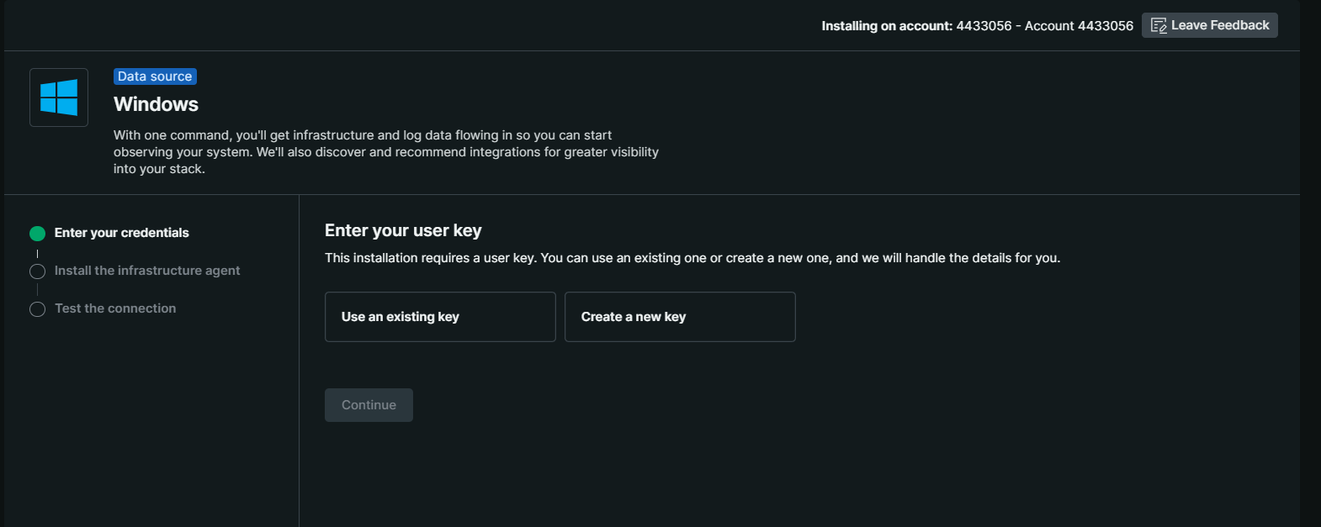
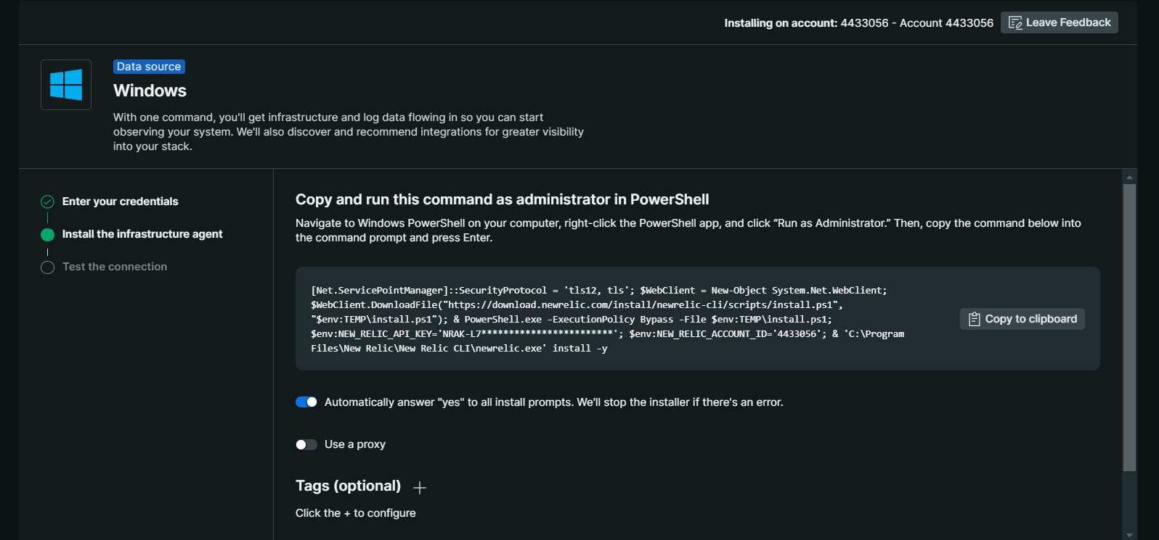
Proceso de Perfilado
New Relic

Slide 11
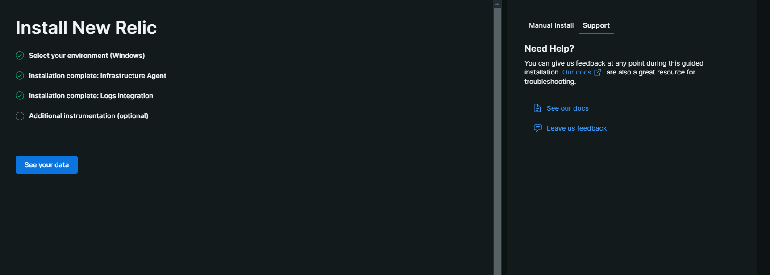
Proceso de Perfilado
New Relic

Slide 12
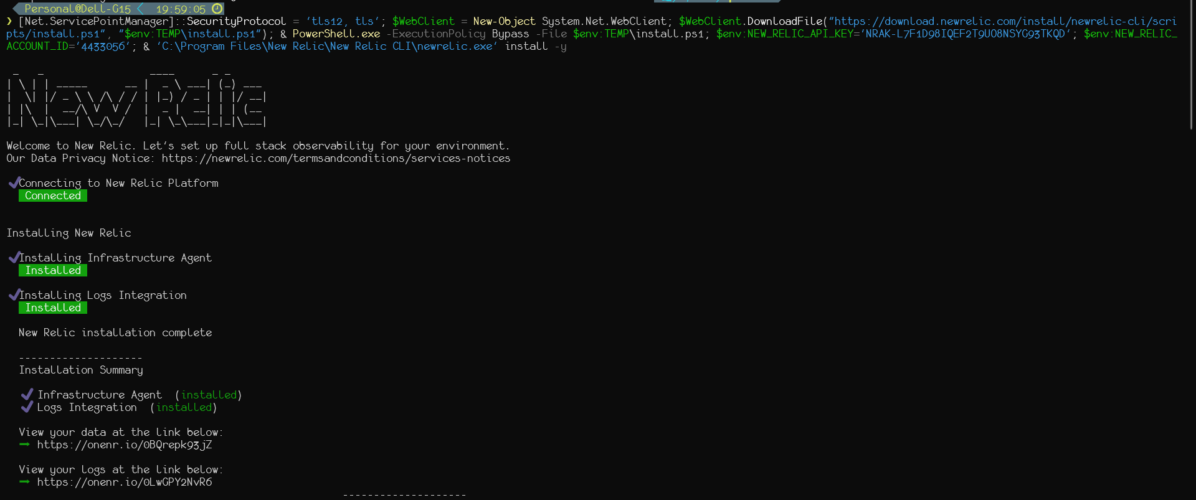
Proceso de Perfilado
New Relic

Slide 13
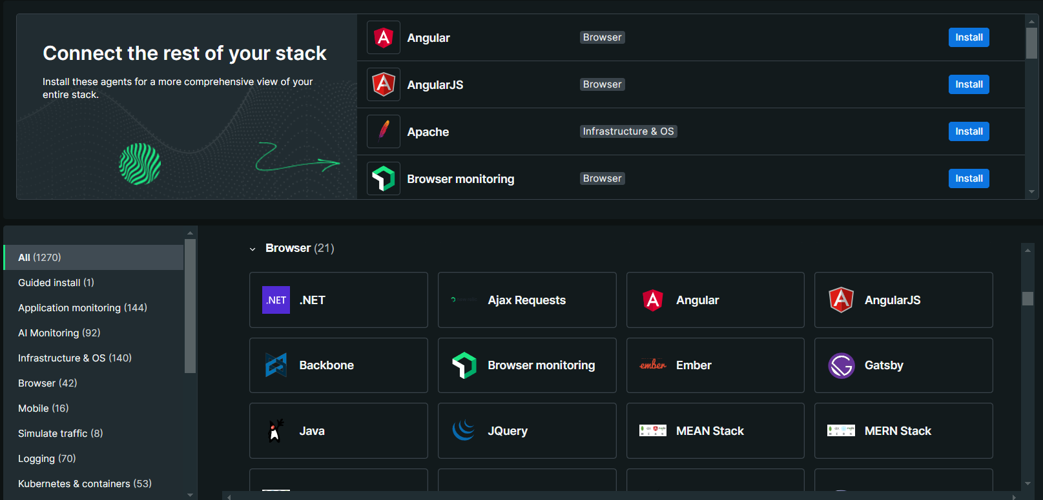
Proceso de Perfilado
New Relic

Slide 14
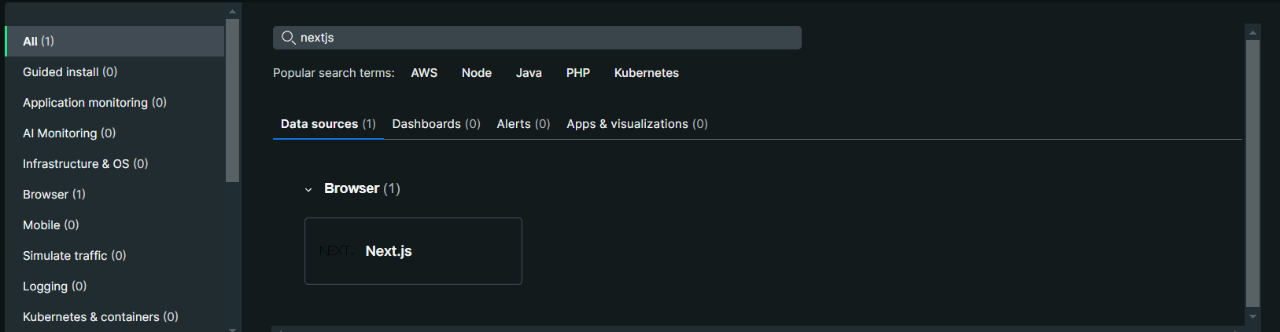
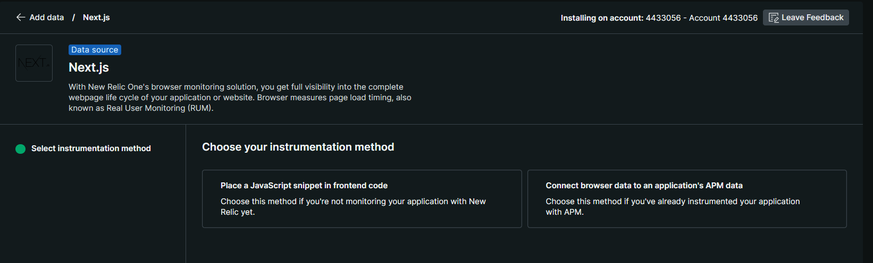
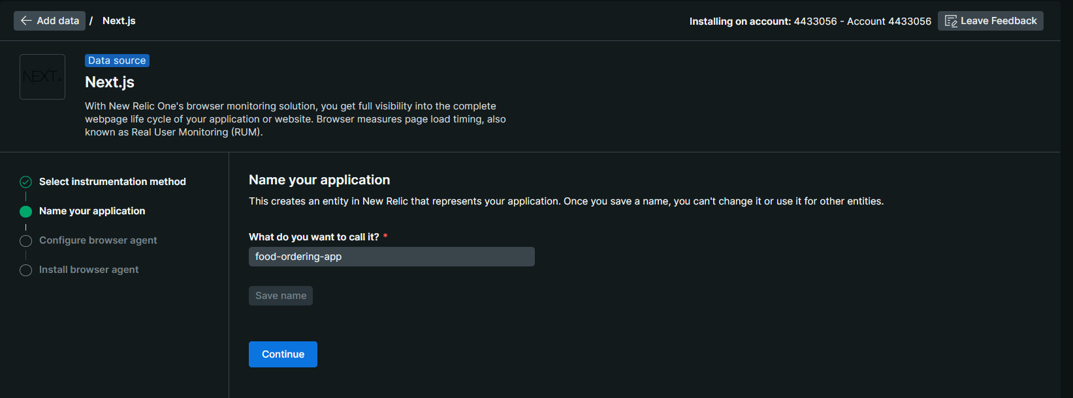
Proceso de Perfilado
New Relic

Slide 15
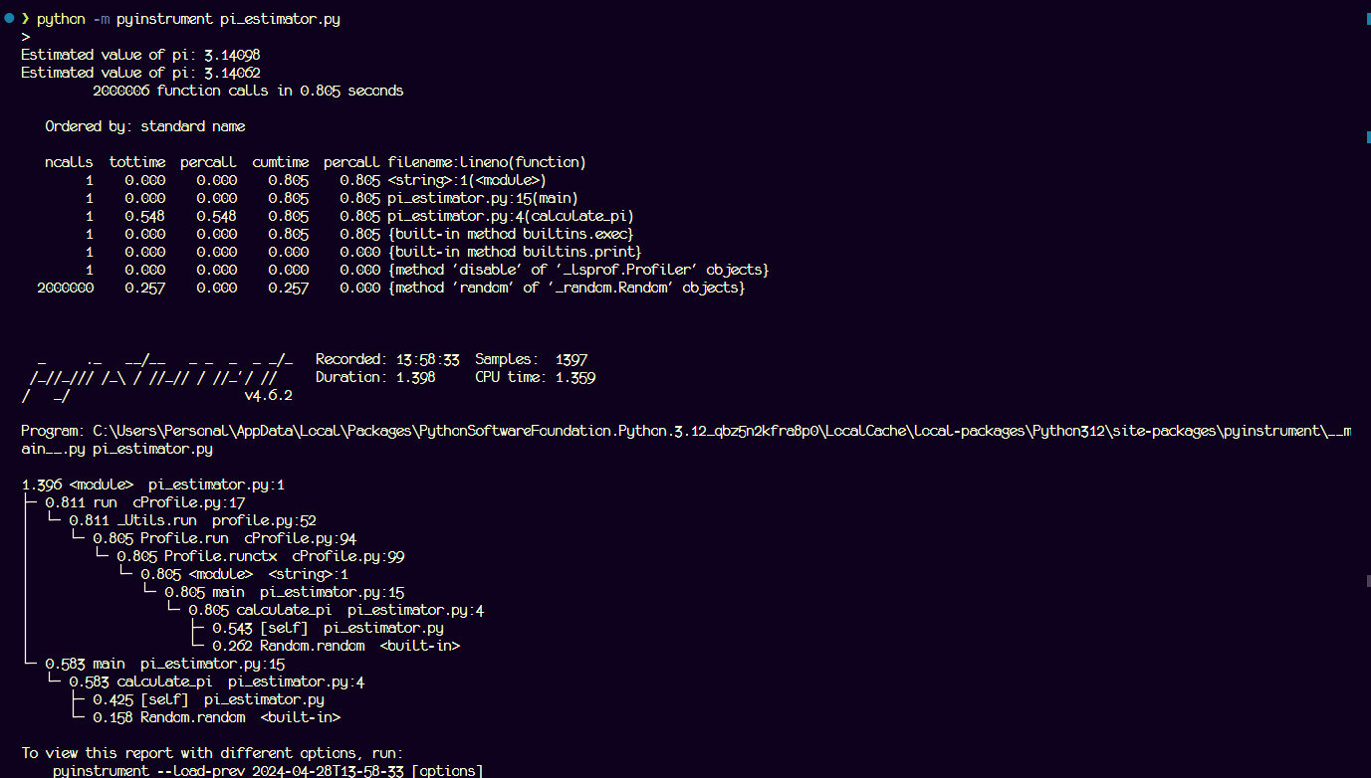
Análisis e Interpretación - Python
PyInstrument:
Resumen del perfil: Muestra el tiempo de ejecución de cada función.
Interpretación de resultados: Identifica funciones que consumen más tiempo y posibles optimizaciones.
Notes:
PyInstrument es una librería externa para Python que analiza el rendimiento de forma distinta a otras herramientas. En vez de seguir cada llamada de función como cProfile, toma muestras periódicas de la pila de llamadas (por ejemplo, cada milisegundo). Esto significa que tiene menos impacto en el rendimiento de tu aplicación comparado con el rastreo más completo de cProfile.
¿Qué resultados te da PyInstrument?
Normalmente, PyInstrument te entrega la información en forma de un gráfico de llamadas (call graph) o un perfil línea por línea. El formato puede variar según la configuración usada.
1) Gráfico de Llamadas (Call Graph)
Imagina una pirámide invertida que muestra las llamadas de funciones de forma jerárquica.
Las funciones que se llaman más seguido aparecen más grandes en el gráfico.
Las flechas indican la relación entre las llamadas de las distintas funciones.
2) Perfil Línea por Línea
Te muestra el porcentaje de tiempo que se tarda en ejecutar cada línea de código.
Las líneas con porcentajes más altos son posibles cuellos de botella en tu aplicación.
Lo que se ve en el análisis en un call tree
Da el tiempo que se llevó cada función y llamada

Slide 16
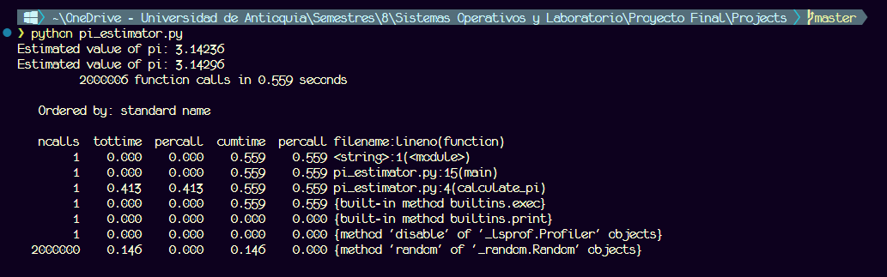
Análisis e Interpretación - Python
cProfile:
Resumen del perfil: Proporciona estadísticas detalladas de todas las llamadas a funciones.
Interpretación de resultados: Permite identificar y optimizar funciones críticas para el rendimiento.

Slide 17
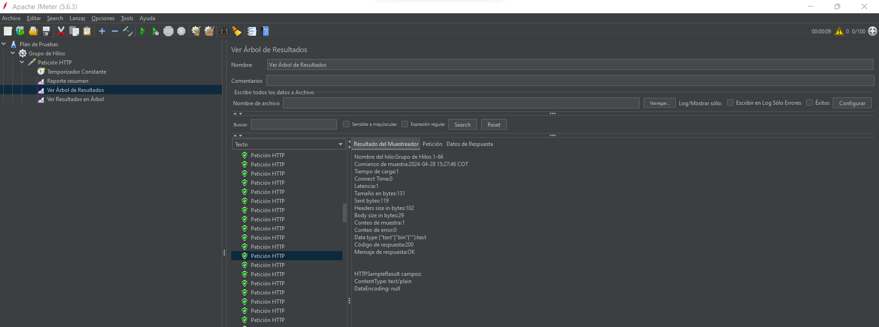
Análisis e Interpretación - Java
Resumen del perfil: Analiza el rendimiento y comportamiento bajo diferentes cargas.
Interpretación de resultados: Identifica cuellos de botella y la capacidad de manejo de usuarios concurrentes.

Slide 18
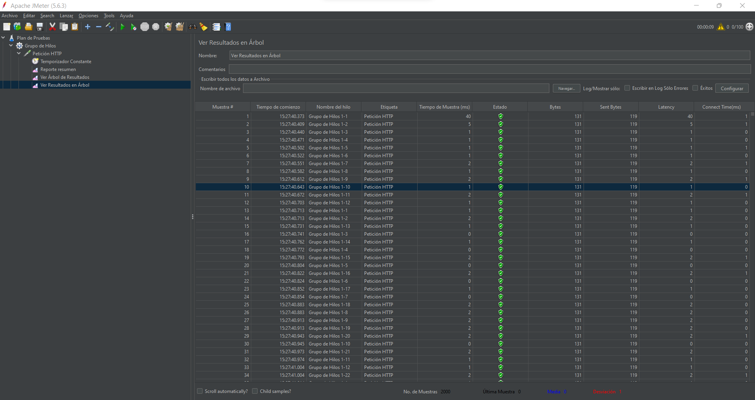
Análisis e Interpretación - Java

Slide 19
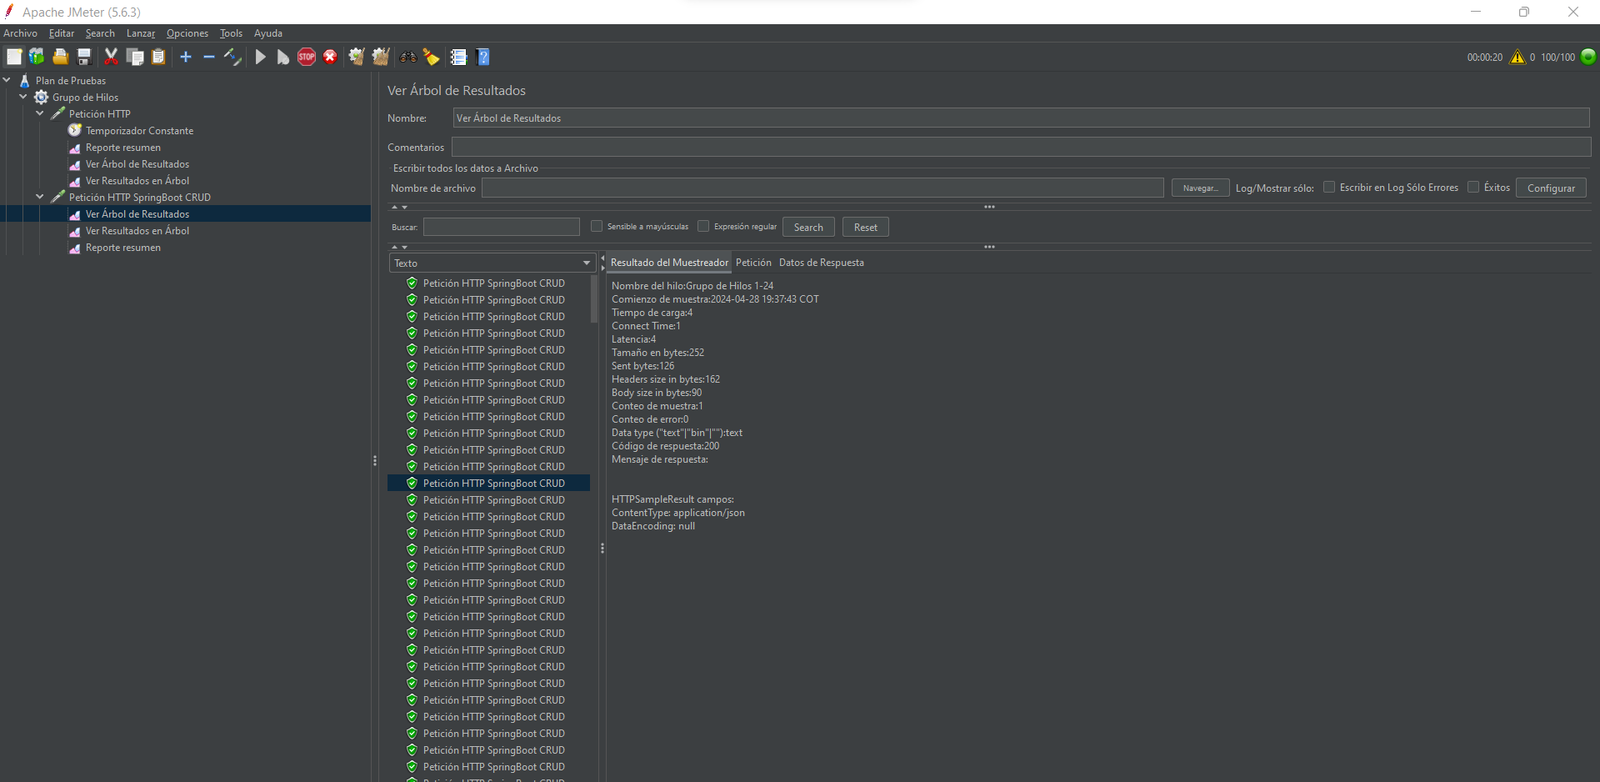
Análisis e Interpretación - Java

Slide 20
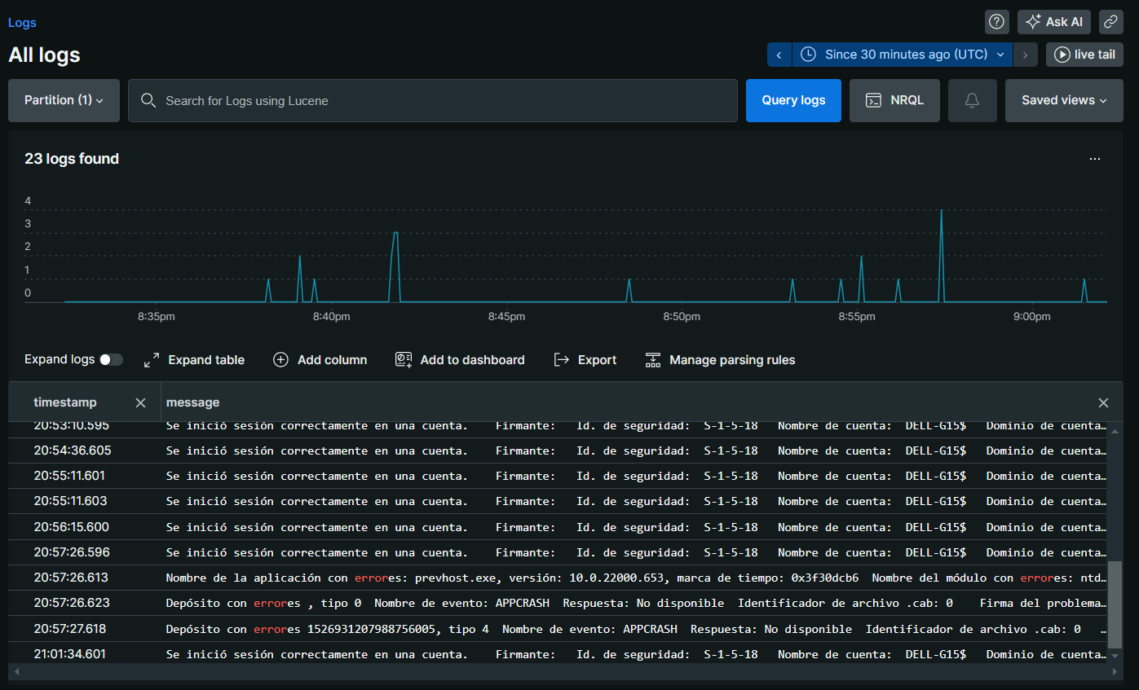
Análisis e Interpretación – New Relic
Resumen del perfil: Monitorea el rendimiento en tiempo real y proporciona alertas.
Interpretación de resultados: Detecta problemas de rendimiento y ayuda en la optimización continua.

Slide 21

Conclusiones
Seleccionar la herramienta adecuada es crucial para un análisis de rendimiento efectivo.
El análisis de rendimiento impacta significativamente en la mejora de la experiencia del usuario y la eficiencia del sistema.
Notes:
En este estudio, analizamos a fondo el rendimiento de aplicaciones usando varias herramientas de profiling, incluyendo cProfile, PyInstrument, New Relic y JMeter. Descubrimos que estas herramientas son fundamentales para identificar cuellos de botella y optimizar la eficiencia de las aplicaciones.
cProfile: Esta herramienta, con su rastreo detallado de llamadas de función, nos brindó información profunda sobre los aspectos computacionales de nuestras aplicaciones, permitiendo identificar puntos exactos de ineficiencia. Sin embargo, su impacto en el rendimiento durante la ejecución puede ser alto, haciéndola menos adecuada para análisis en tiempo real en entornos de producción.
PyInstrument: Por otro lado, PyInstrument ofrece una alternativa con menor impacto gracias a su método de muestreo estadístico. Este método proporciona una visualización clara de los puntos críticos de rendimiento sin afectar significativamente el desempeño de la aplicación, lo que la hace más adecuada para sistemas en vivo donde la intrusión mínima es necesaria.
New Relic: Las capacidades APM basadas en la nube de New Relic extendieron nuestro análisis para incluir no solo información a nivel de aplicación, sino también métricas de rendimiento del servidor. Esta visión holística nos permitió correlacionar el rendimiento de la aplicación con el comportamiento subyacente del sistema, lo que condujo a estrategias de optimización más específicas y efectivas.
JMeter: JMeter agregó otra dimensión a nuestro análisis simulando diversas condiciones de carga para evaluar el rendimiento de la aplicación bajo presión. Esto nos permitió identificar posibles problemas de escalabilidad y asegurar que nuestra aplicación pudiera manejar grandes volúmenes de tráfico sin que el rendimiento se viera afectado.
Al combinar y comparar estas herramientas, demostramos sus fortalezas complementarias y la necesidad de un enfoque multifacético para el análisis del rendimiento. Al aprovechar estas herramientas, los desarrolladores pueden obtener información detallada, reducir el consumo de recursos y mejorar la escalabilidad y capacidad de respuesta de sus aplicaciones.
En conclusión, el uso de herramientas avanzadas de análisis de rendimiento es crucial para desarrollar aplicaciones de software de alto rendimiento, eficientes y escalables. Nuestro análisis subraya la importancia de seleccionar la herramienta adecuada según los requisitos específicos de rendimiento y el contexto operativo para lograr resultados óptimos.

Slide 22
Gracias!
Please keep this slide for attribution

Slide 23
Alternative resources
Here’s an assortment of alternative resources whose style fits the one of this template:
Vectors
Gradient omnichannel illustration

Slide 24
Resources
Did you like the resources in this template? Get them at these websites:
Vectors
Hand drawn flat design erp illustration
Hand drawn flat design intranet illustration
Hand drawn flat design api illustration
Photos
Html and css collage concept with person
Html and css collage concept with person I

